Slide 1





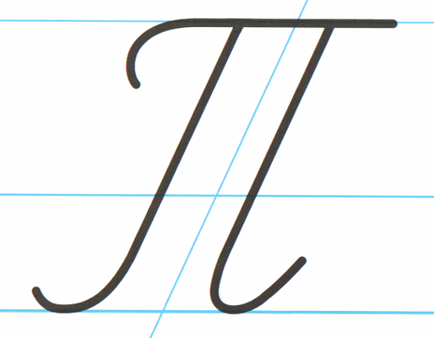






п
м
л
в
н
ф
а
н
п
п
п
м
н
ж
н
с
Пп
а
м
п
п
е
м
у
л
в
л
л
п
т
л
л
и
л
л
о
п
п
п
ш
л
д
л
г
л
г
п
п
п

